Slide 1

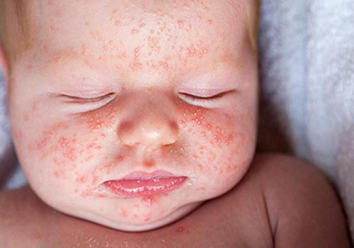
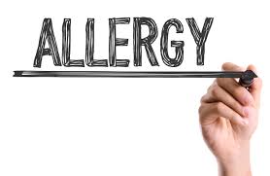
GVHD : Nguyễn Phúc Học
Lớp : PTH 350 A ( T23YDH- B)
Nhóm 1 : - Đặng Thị Hồng Duyên
- Nguyễn Thị Mỹ Duyên
- Nguyễn Ngọc Thu Hoài
- Võ Thị Lộc
- Bùi Thu Ngân
- Huỳnh Thị Thiên Phú

Slide 2
NỘI DUNG
I
Đại cương
II
Nguyên nhân và cơ chế
III
Một số bệnh thường gặp
www.PowerPointDep.net

Slide 3
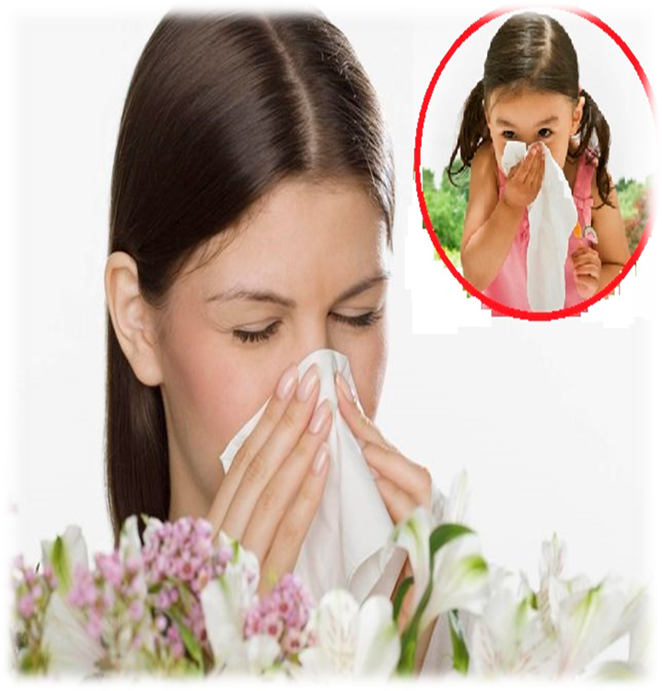
I. ĐẠI CƯƠNG
I.1. Định nghĩa
Dị ứng là tình trạng bệnh lý của phản ứng miễn dịch với dị nguyên gây ra tổn thương tổ chức và rối loạn chức năng của các cơ quan.
Những vật lạ là nguyên nhân của phản ứng dị ứng được gọi là dị nguyên.
Khi gặp vật lạ (dị nguyên) cơ thể phản ứng bảo vệ nhưng quá mức so với bình thường gây tổn hại cơ thể thì gọi là Phản ứng dị ứng (tử vong- phản ứng phản vệ).
Tùy cơ địa , yếu tố di truyền mỗi người:
+ Cha mẹ dị ứng- con bị (50%)
+ Cha /mẹ dị ứng- con bị (30%)

Slide 4
Đặc điểm chung:
Biểu hiện giống nhau tất cả các bệnh nhân.
TCLS: ↑ bạch cầu, ↑ IgE trong máu
Xuất hiện theo đợt và cơn xen kẽ thời gian hoàn toàn bình thường

Slide 5
I.2 Phân loại:
a. Theo các type quá mẫn :
P/ứ dị ứng tức thì xảy ra ngay khi tiếp xúc KN (dị nguyên) từ lần 2 trở đi
Biểu hiện: Nổi mày đay, bệnh dị ứng atropi, phù mạch Quincke, hen PQ , nặng hơn gây sốc phản vệ,...
Type 1: Loại phản vệ, loại IgE
1
2
3
4

Slide 6
I.2 Phân loại:
a. Theo các type quá mẫn :
Type 2: loại gây độc T/bào, loại IgG
1
Biểu hiện : Bệnh tan huyết, hạ tiểu cầu, hạ bạch cầu do thuốc; điển hình: truyền nhầm nhóm máu ABO
VD: Penicillin. cephalosporin, Sulfonamides , rifampin, quinine, salicylamide, isoniazid, chlorpromazine
2
3
4

Slide 7
I.2 Phân loại:
a. Theo các type quá mẫn :
Biểu hiện: viêm mao mạch , viêm khớp, viêm cầu thận , viêm phế nang , mất bạch cầu hạt, viêm cơ tim, sốt, ban xuất huyết dạng thấp, xơ cứng bì...
Type 3 : loại hình Arthus, loại phức hợp MD
1
2
3
4

Slide 8
I.2 Phân loại:
a. Theo các type quá mẫn :
Biểu hiện: viêm da tiếp xúc kể cả ban đỏ
nhiễm sắc cố định, u hạt ...
Type 4: loại mẫn cảm muộn, MD qua TG
1
2
3
4

Slide 9
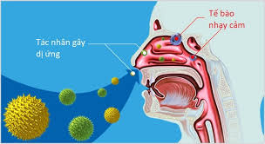
b. Theo nguồn gốc và bản chất dị nguyên
Dị nguyên ngoại sinh (không nhiễm trùng; nhiễm trùng)
Dị nguyên nội sinh (Tự dị nguyên)
c. Theo hệ thống cơ quan bị tổn thương
Da, đường hô hấp, mắt, dạ dày-ruột, gan, thận, toàn thân

Slide 10
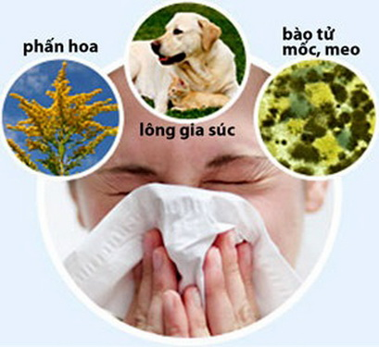
II. NGUYÊN NHÂN VÀ CƠ CHẾ
II.1. Nguyên nhân:
Do các loại dị nguyên gây ra
a. Dị nguyên ngoại sinh
Loại không nhiễm trùng (bụi nhà,
bụi đường phố, vẩy da, lông, phấn hoa,
thực phẩm, thuốc-hóa chất,…)
Loại nhiễm trùng (VK, virut, nấm)
b. Dị nguyên nội sinh
Những TB và tổ chức bình thường
trở thành lạ (vì hóa chất, tia xạ,…)
Dị nguyên nội sinh thứ phát.

Slide 11
II.2. Cơ chế: (dựa trên cơ chế của 4 type quá mẫn)
Những yếu tố tham gia vào cơ chế của bệnh dị ứng
Đường xâm nhập của dị nguyên
Kháng thể IgE đóng vai trò chủ yếu trong các bệnh atopy
Các cytokin đóng vai trò cơ bản trong biểu hiện các triệu chứng

Slide 12
2.2. Cơ chế: (dựa trên cơ chế của 4 type quá mẫn)
b. Các giai đoạn trong cơ chế dị ứng (3 giai đoạn)
Giai đoạn mẫn cảm.
Giai đoạn sinh hoá bệnh.
Giai đoạn sinh lý bệnh.

Slide 13
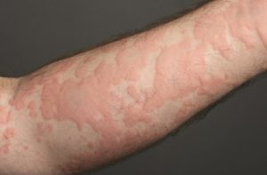
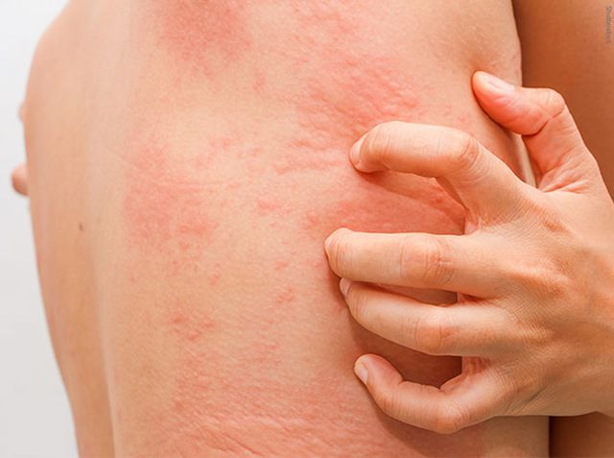
III. MỘT SỐ BỆNH DỊ ỨNG THƯỜNG GẶP
III.1. Bệnh thường gặp
    Mày đay:
Ngứa từng mảng trên da, lan nhanh nếu gãi nhiều.
Nổi sần màu hồng, xung quanh viền đỏ (tròn, bầu dục)
Giảm khi chườm nóng. Mất nhanh, tái phát khi tiếp xúc lại Dị nguyên.

Slide 14
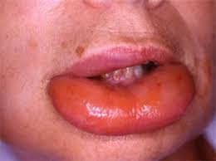
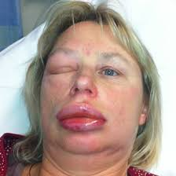
Phù Quincke: không những trên da mà còn ở niêm mạc các cơ quan nội tạng, thường gặp ở mặt. Phù Quincke thanh quản là nguy hiểm nhất

Slide 15
VÌ SAO PHÙ QUINCKE THANH QUẢN LÀ NGUY HIỂM NHẤT ?

Slide 16
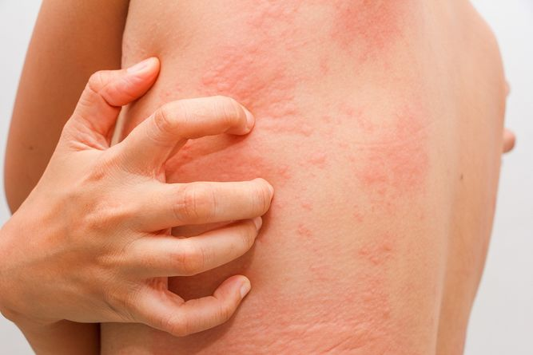
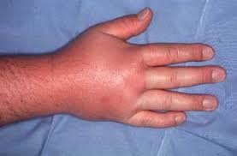
Nguyên tắc điều trị
Giảm triệu chứng bằng cách cho dùng thuốc kháng histamin H1 – thuốc thế hệ thứ II (như fexofenadin, loratadin, cetirizine).
Những bệnh nhân mày đay mạn tính hay bị ngứa vào buổi tối nên cho dùng các thuốc kháng histamin gây buồn ngủ như hydroxizin, cholorpheniramin
Trường hợp dùng thuốc kháng histamin không kiểm soát được bệnh nên phối hợp với thuốc corticoid dạng tiêm hoặc uống

Slide 17
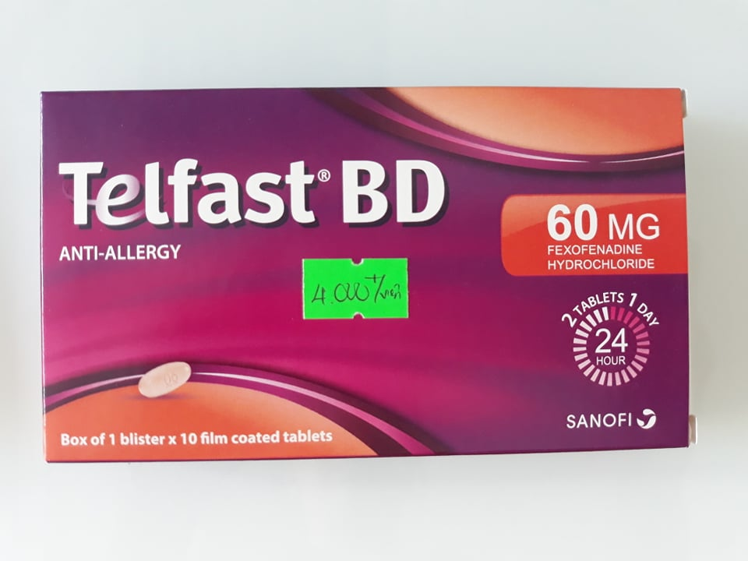
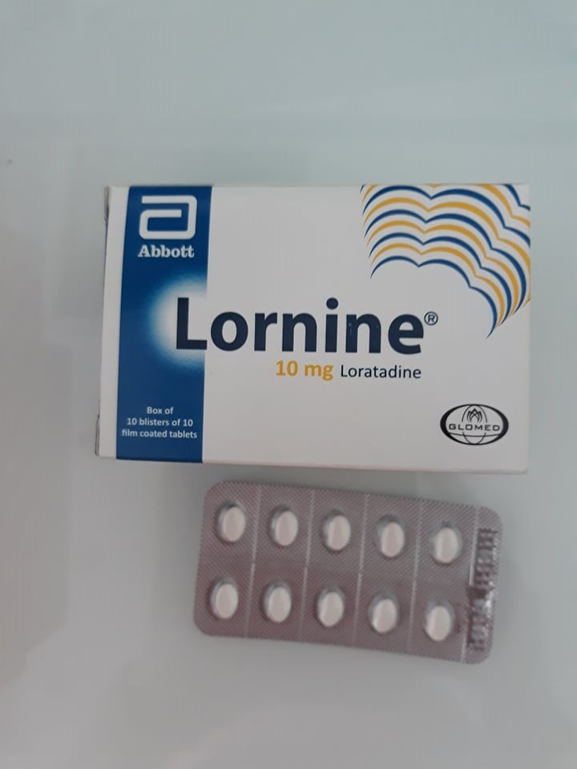
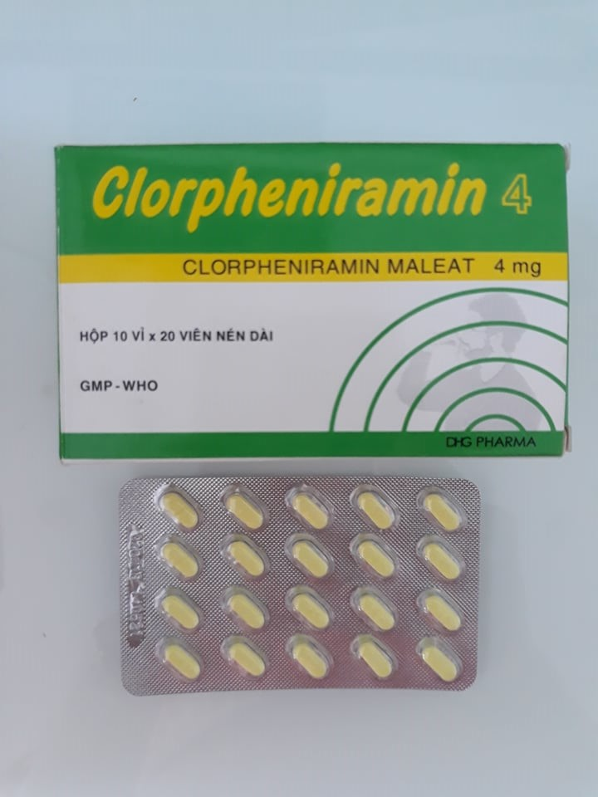
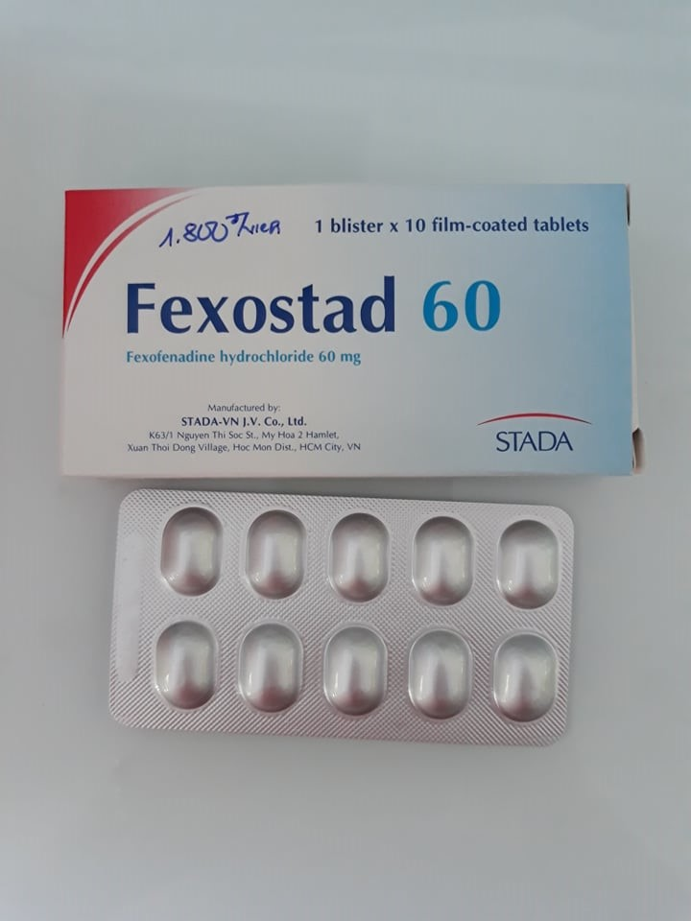
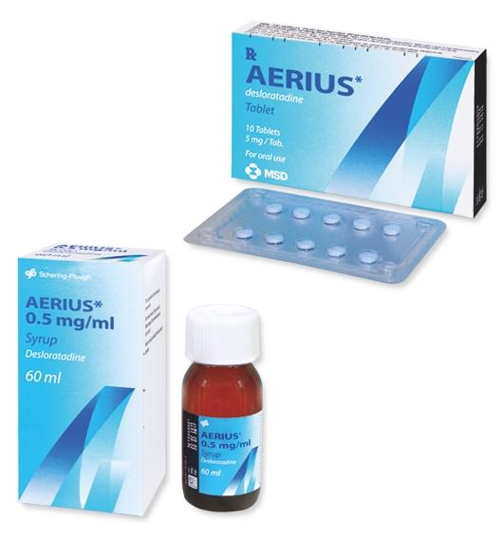
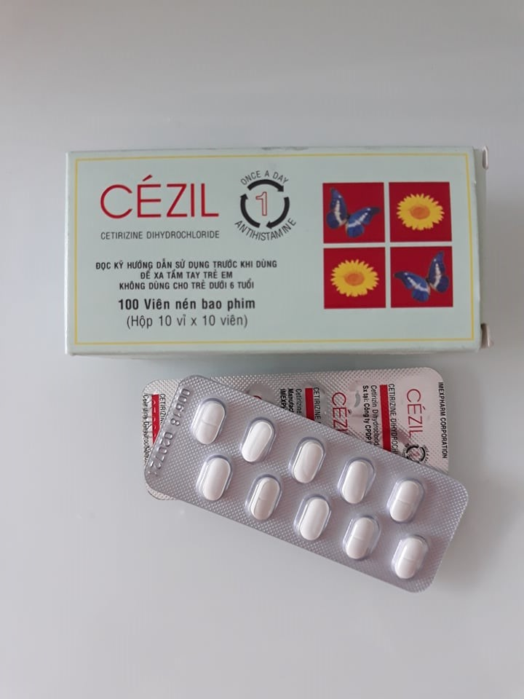
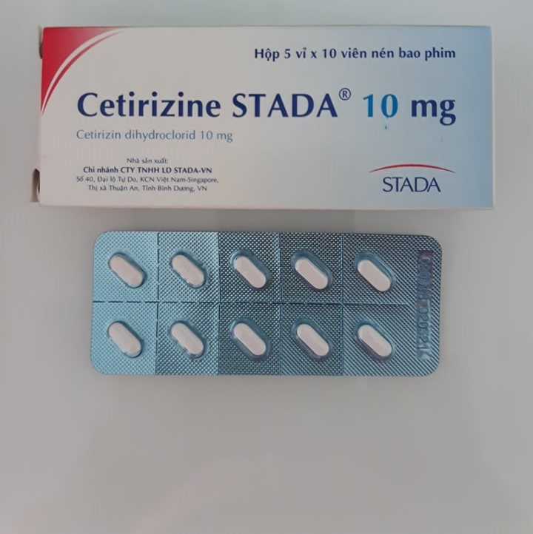
4.000đ/ viên
2.000đ/ viên
1.500đ/ viên
3.000 vỉ/ 20 viên
10.500đ/ viên
1.000đ/ viên
500đ/ viên
85.000đ/ lọ

Slide 18
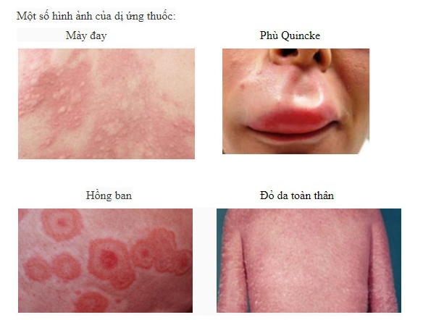
III.2. Dị ứng thuốc :
Đại cương: Tai biến do dùng thuốc có thể gồm nhiều nhóm với nhiều nguyên nhân khác nhau.
Chẩn đoán dị ứng cần lưu ý đến việc đã dùng một loại thuốc trước đó một lần hoặc thuốc cùng nhóm .
Cơ chế dị ứng thuốc (phân tử thuốc có thể là protein hoặc hapten; 4 loại type dị ứng...).
Biểu hiện lâm sàng (toàn thân, da, phổi, gan, tim, thận....)
Dự phòng dị ứng thuốc (tuyên truyền, hạn chế tự điều trị, kiểm tra chất lượng, khai thác tiền sử, dị ứng...)

Slide 19
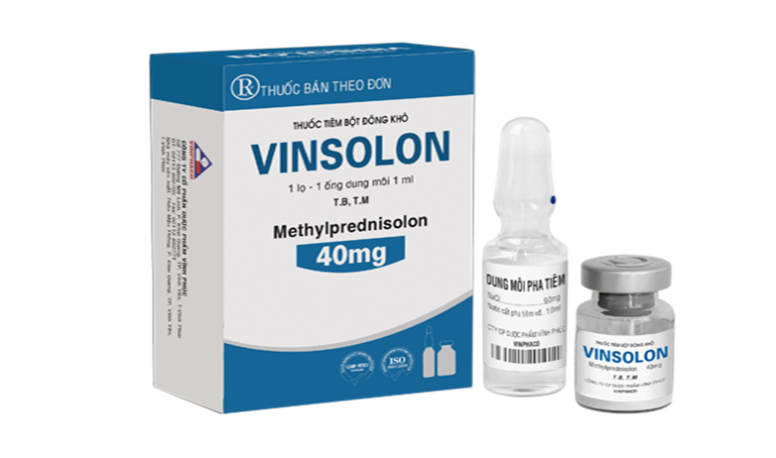
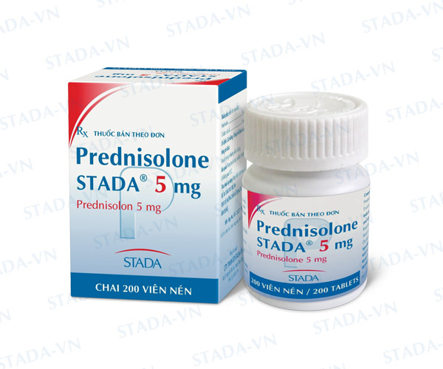
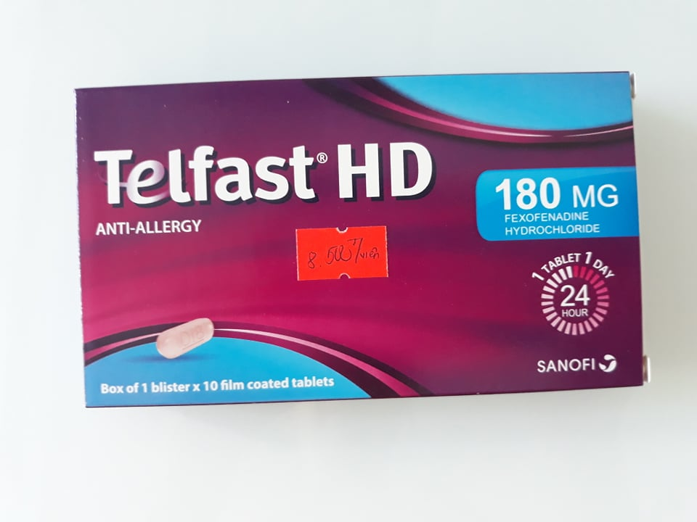
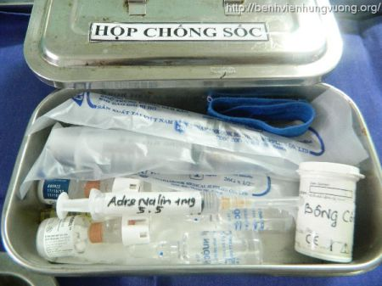
Điều trị và dự phòng dị ứng thuốc
Nguyên tắc chung:
+ Ngừng ngay thuốc đang dùng, chống dị ứng và giải độc, hạn chế tối đa dị ứng thuốc.
+ Không tiếp xúc với thuốc đã gây dị ứng, hạn chế dùng thuốc khác.
+ Sử dụng các thuốc chống dị ứng
+ Kết hợp corticoid, thuốc chữa triệu chứng trong trường hợp nặng.
Dự phòng dị ứng thuốc:
+ Dùng thuốc đúng chỉ định, đúng liều, hạn chế tự điều trị.
+ Kiểm tra chất lượng , khai thác tiền sử, thử test
+ Tiêm kháng sinh phải dùng dụng cụ riêng
35.000đ/ lọ
500đ/ viên
8.500đ/ viên

Slide 20
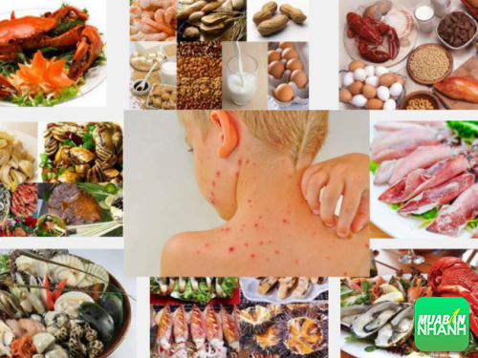
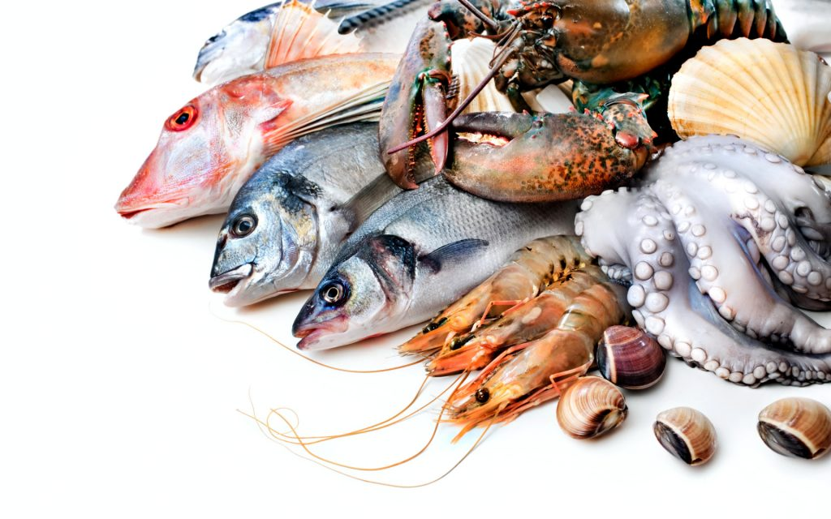
III.3. Dị ứng thức ăn
Khái niệm:
Là một phản ứng dị thường của cơ thể đối với thức ăn, có thể xảy ra ngày sau khi ăn hoặc là hơn.
Có những người bị dị ứng kết hợp
Cơ chế:
Diễn ra với cả 4 type
Phân loại kinh điển chia làm 2 nhóm: dị ứng tất thì và dị ứng muộn.

Slide 21
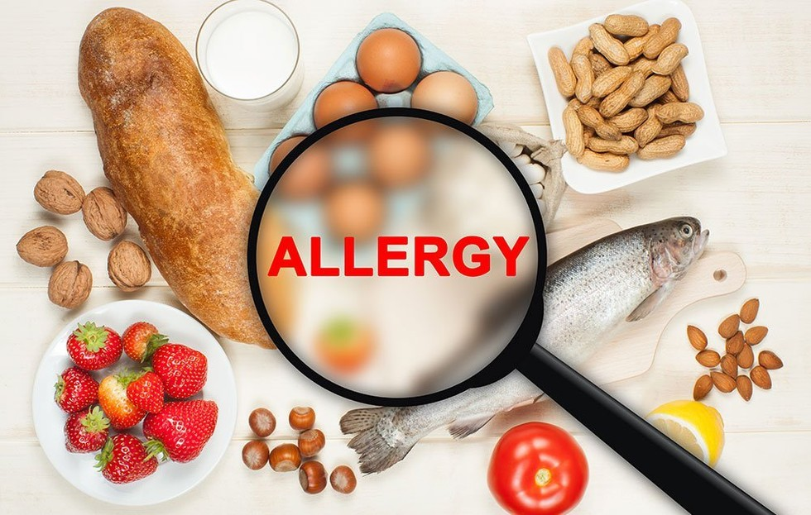
Điều trị đặc hiệu:
Loại bỏ DN: ăn theo chế độ riêng
Phương pháp giải mẫn cảm đặc hiệu: Đưa DN vào cơ thể với
liều nhỏ tăng dần→Ig4+DN→ không cho KT D/ứ+DN → D/ứ không phát sinh hoặc mức độ nhẹ (CĐ: khi không bỏ được DN)
Các phương pháp khác
Đặc trị không đặc hiệu:
Vô hiệu hóa các hoạt chất TG:
sử dụng thuốc kháng Histamin, Serotonin,...
Điều trị các rối loạn và triệu chứng

Slide 22
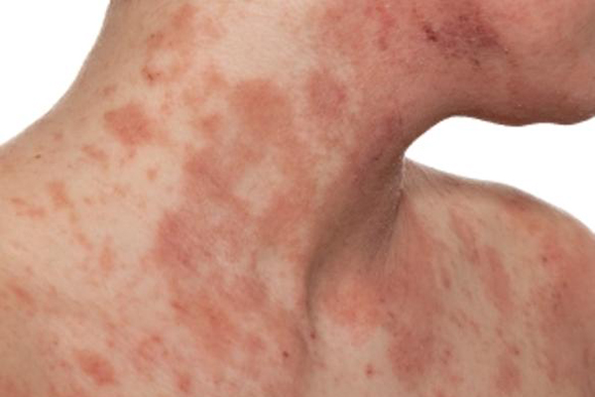
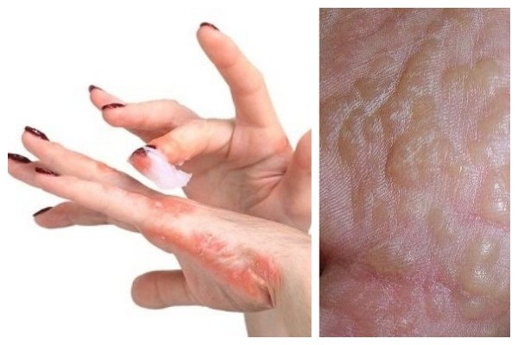
III.4. Bệnh viêm da cơ địa:
Định nghĩa: là dạng tổn thương viêm da mạn tính với những dấu hiệu lâm sàng đặc trưng.
Dịch tể học: trẻ em (15-30%), người lớn (2-10%), bệnh có yếu tố di truyền, 35% trẻ có biểu hiện hen.
Triệu chứng điển hình qua 4 giai đoạn (đỏ da; hình thành bọng nước; rỉ nước và gây tổn thương; đóng vẩy).
Chẩn đoán bệnh (dựa vào tiêu chuẩn chính, tiêu chuẩn phụ).
Điều trị: chống viêm; chống bội nhiễm; điều trị khô da; điều trị giảm ngứa.II

Slide 23
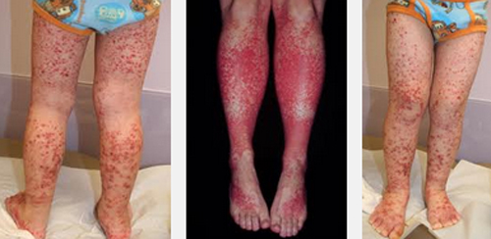
III.5. Viêm mao mạch dị ứng:
Là một bệnh tự dị ứng không rõ căn nguyên, tổn thương lan tỏa hệ thống vi mạch.
Chủ yếu xảy ra ở trẻ em và người trẻ tuổi; tỉ lệ ở nam gấp 2 lần ở nữ
Không có điều trị đặc hiệu (nghĩ ngơi, dùng vitamin C, dùng thuốc kháng viêm giảm đau...)
III.6. Hen phế quản dị ứng.
III.7. Sốc phản vệ.
III.8. Lupus ban đỏ hệ thống.
III.9. Xơ cứng bì.

Slide 24

TƯ LIỆU THAM KHẢO
www.nguyenphuchoc199.com
www.google.com.vn
Đai học duy tân,(2016) Tập bài giảng Bệnh lý học
Các giáo trình về bệnh học, dược lý, dược lâm sàng.

Slide 25
Cảm ơn thầy
và các bạn đã lắng nghe!

